Slide 1
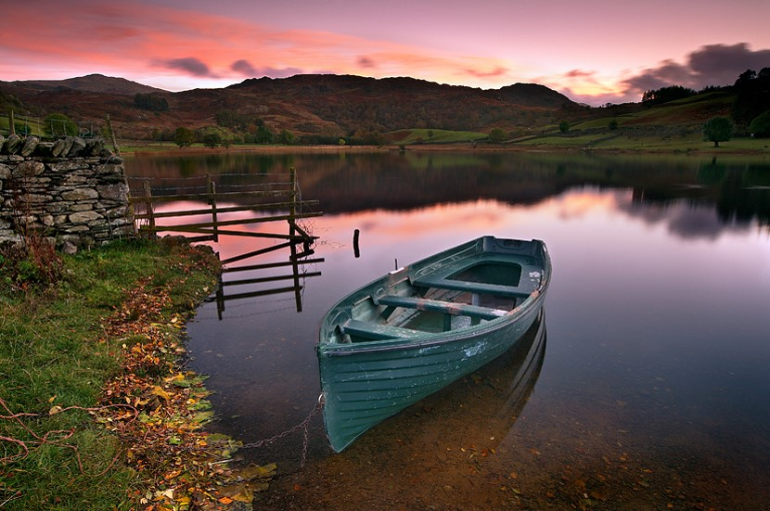
DEUS ESTÁ
PRESENTE
PROGRESSÃO AUTOMÁTICA

Slide 2
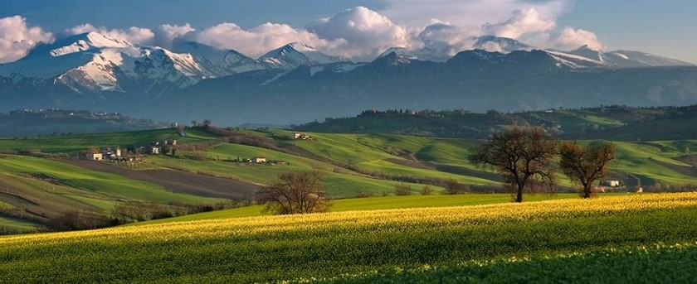
Entrei no escuro da noite
Conversei com Deus
Pediu que te dissesse:
Tudo está bem.

Slide 3
És uma pessoa destinada a ser vitoriosa
Alcançará todos os teus objetivos.

Slide 4
Nestes novos dias deste novo tempo
Todas as tuas agonias serão dissipadas.

Slide 5
Esta manhã bati na porta do céu
DEUS me perguntou...
Que posso fazer por ti?

Slide 6
Respondi:
Proteja e abençoa quem está lendo esta mensagem
DEUS sorriu e confirmou...

Slide 7
Leia em voz baixa...
Senhor Jesus, perdoa meus pecados.
Te amo muito! Te necessito sempre!
Estás no mais profundo de meu coração!

Slide 8
Cobre com teu manto precioso
Minha família, minha casa
Meus sonhos, projetos e amigos.

Slide 9
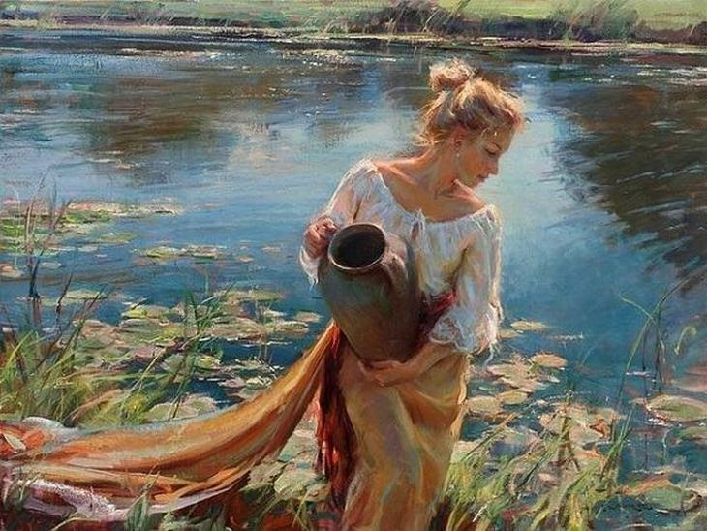

CRIAÇÃO E FORMATAÇÃO
Texto bíblico retirado da internet, sem autor definido
e por mim adaptado
VENDRAMINI Toninho
Arte Final & Sons
Acervo Pessoal
Músicas de Fundo
Requiem
La Fiesta Termino
Paloma San Basílio
Todo ser humano é dotado de poderes internos e ilimitados. Quem se afirmar nesta verdade pode confiar em si, sem vacilações. Em pouco tempo muitas qualidades desabrocharão.

